Slide 1

ЗАВРШНИ ДИПЛОМСКИ РАД Визуализација безнапонских делова на 2Д шеми електродистрибутивне мреже
Универзитет у Новом Саду
Факултет техничких наука
КАНДИДАТ:
Наташа Шћекић
МЕНТОР:
Др Драган Иветић, ред. проф.
Нови Сад 2022.

Slide 2
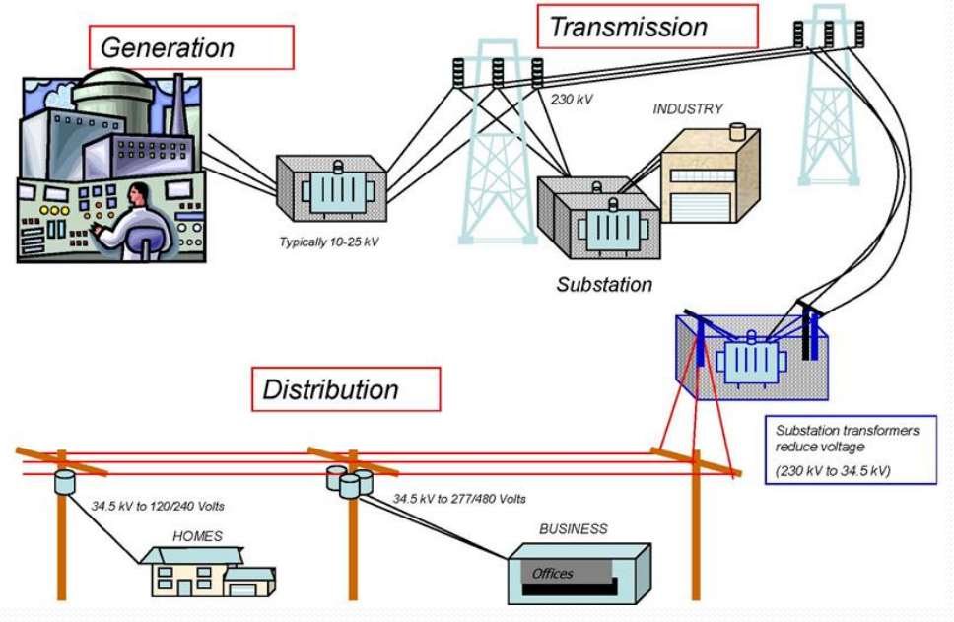
Увод
Визуализација - процес графичког представљања података у виду слика, дијаграма или анимација и интеракције над њима
Електродистрибутивна мрежа - скуп међусобно спојених постројења и водова који се користе за дистрибуцију електричне енергије
Безнапонски делови:
- штедња
- одржавање
- промена структуре
- преоптерећење
- природна непогода

Slide 3



Коришћене технологије
Microsoft Visual Studio - интегрисано развојно окружење компаније Microsoft за развој рачунарских програма
Microsoft .NET Framework - софтверска платформа подржана у развојном окружењу Visual Studio која укључује велики број готових библиотека кодова
Windows Presentation Foundation - графички подсистем отвореног кода за приказивање корисничких интерфејса у апликацијама

Slide 4
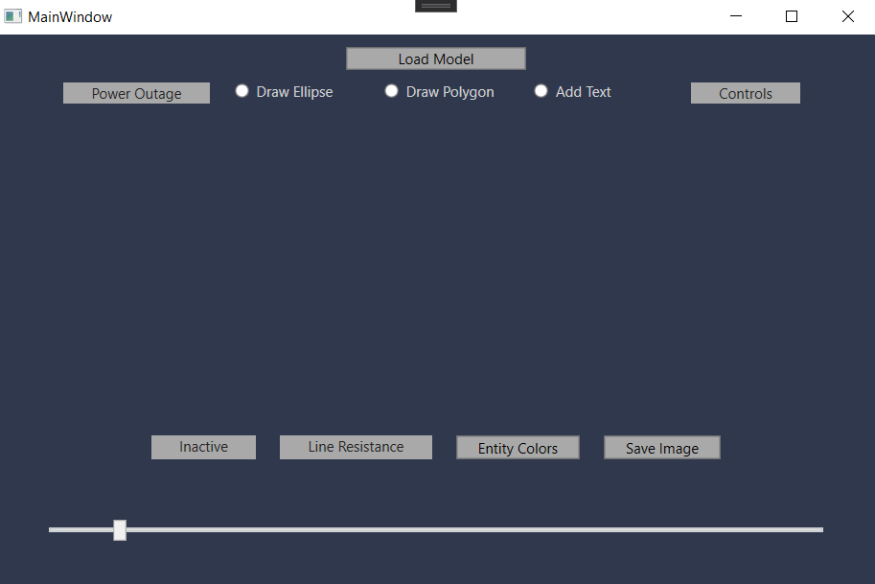
Почетни изглед апликације

Slide 5
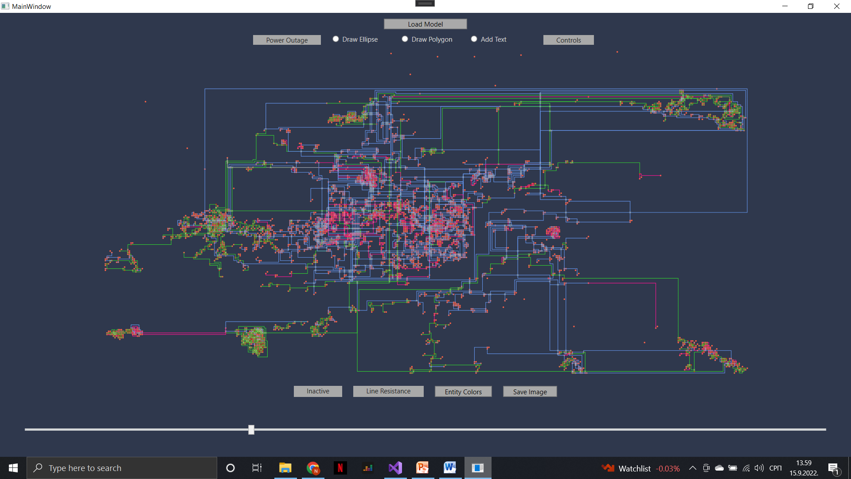
Load Model

Slide 6
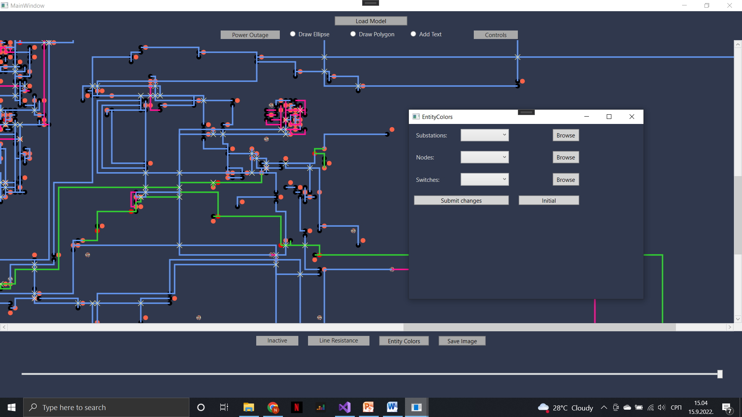
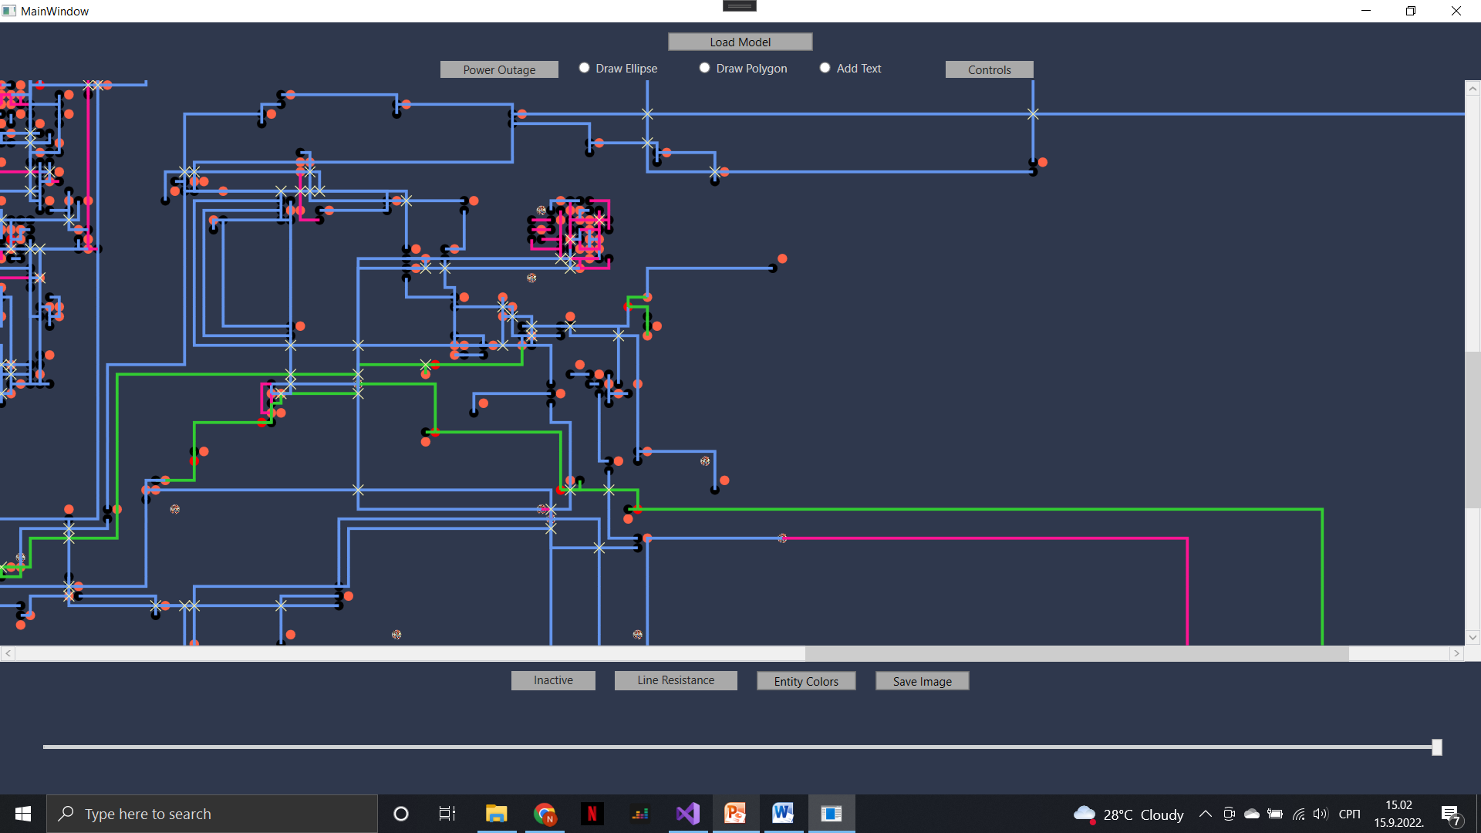
Entity Colors
Трафостанице – слика
Чворови – иницијална боја
Прекидачи – црна боја

Slide 7
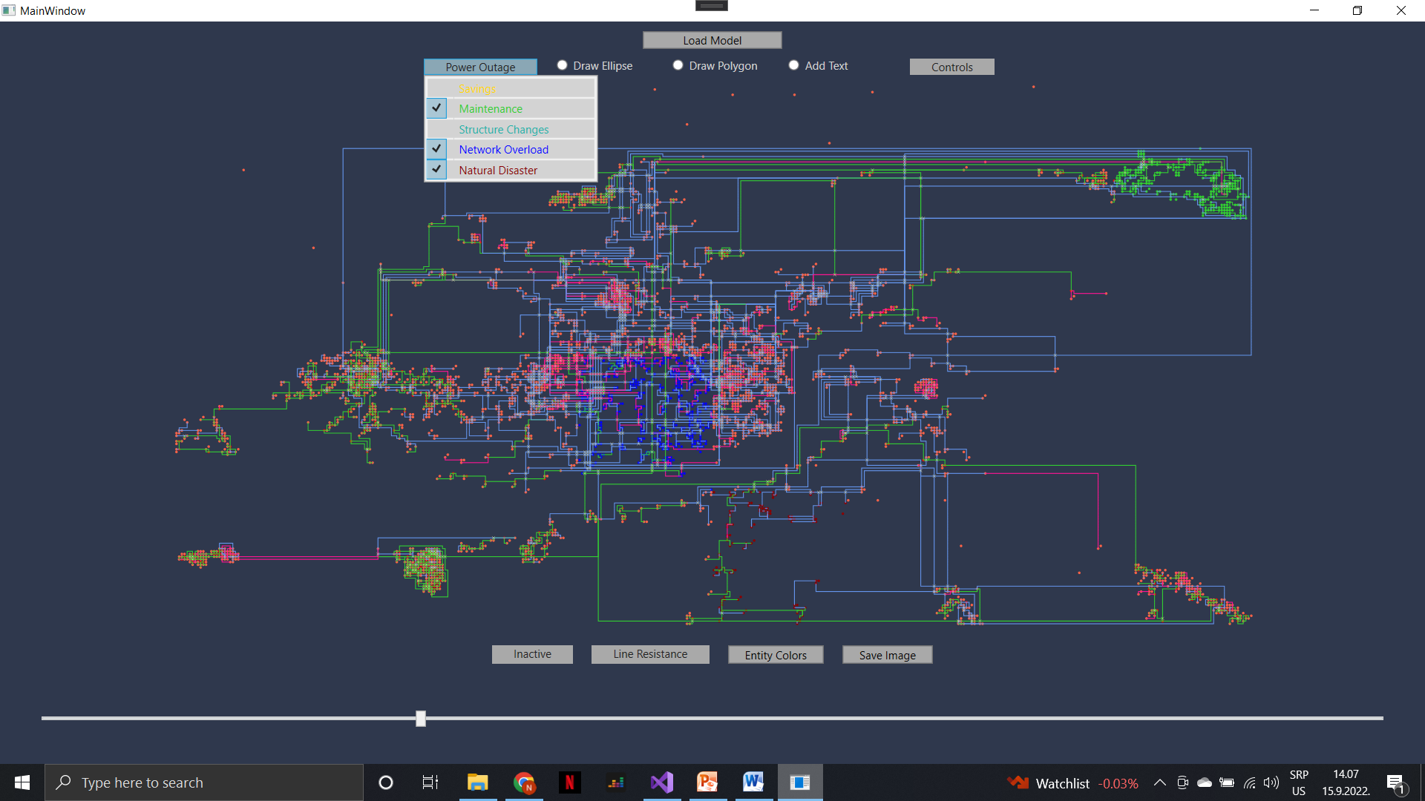
Power Outage

Slide 8
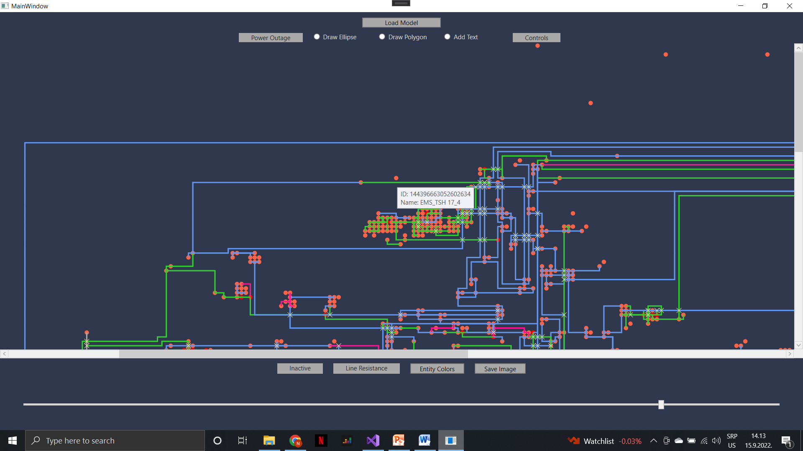
Информације о ентитету

Slide 9
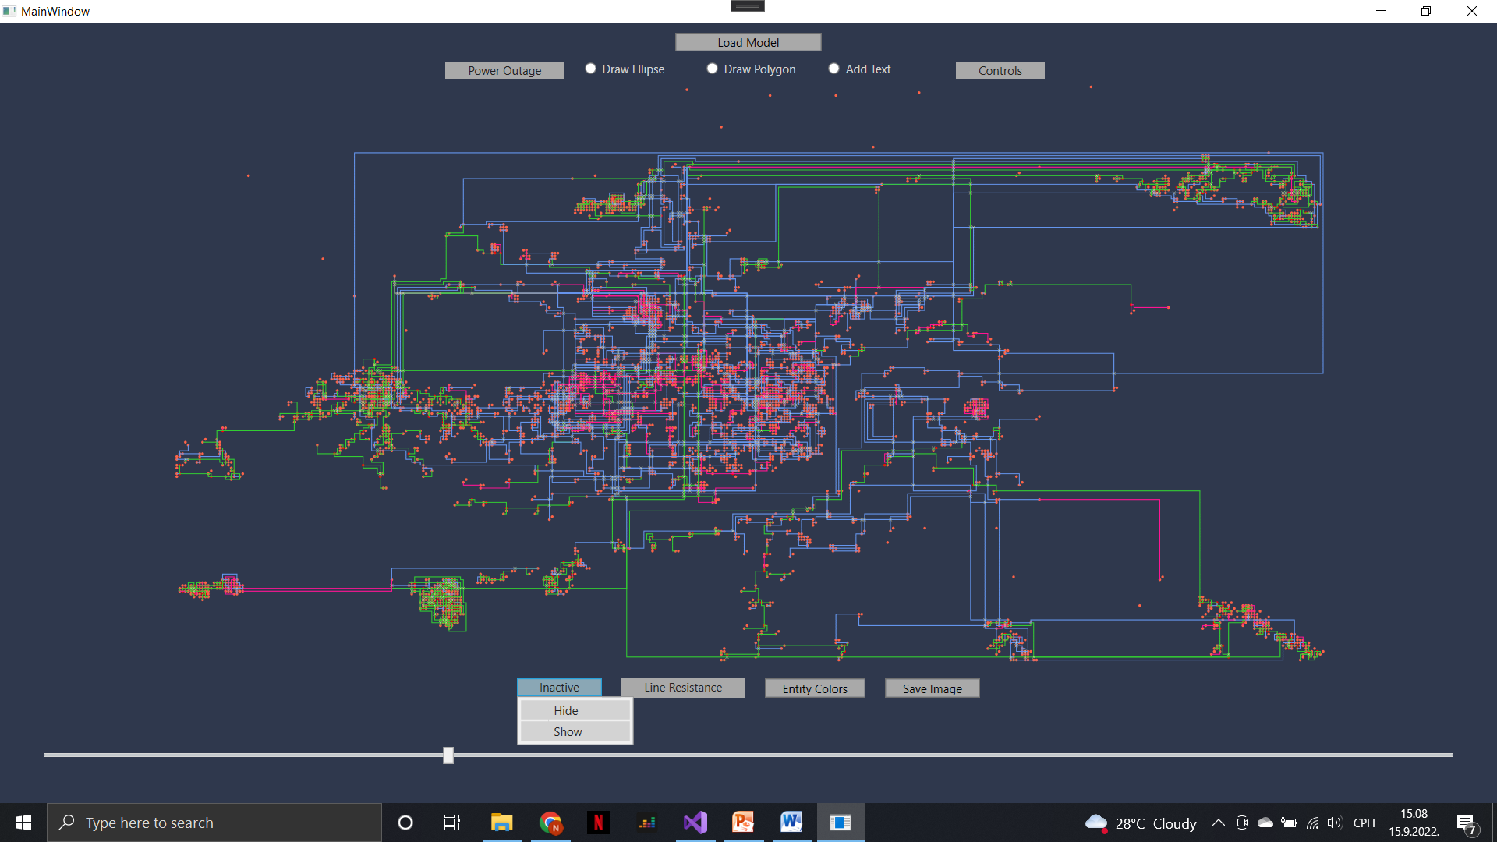
Inactive

Slide 10
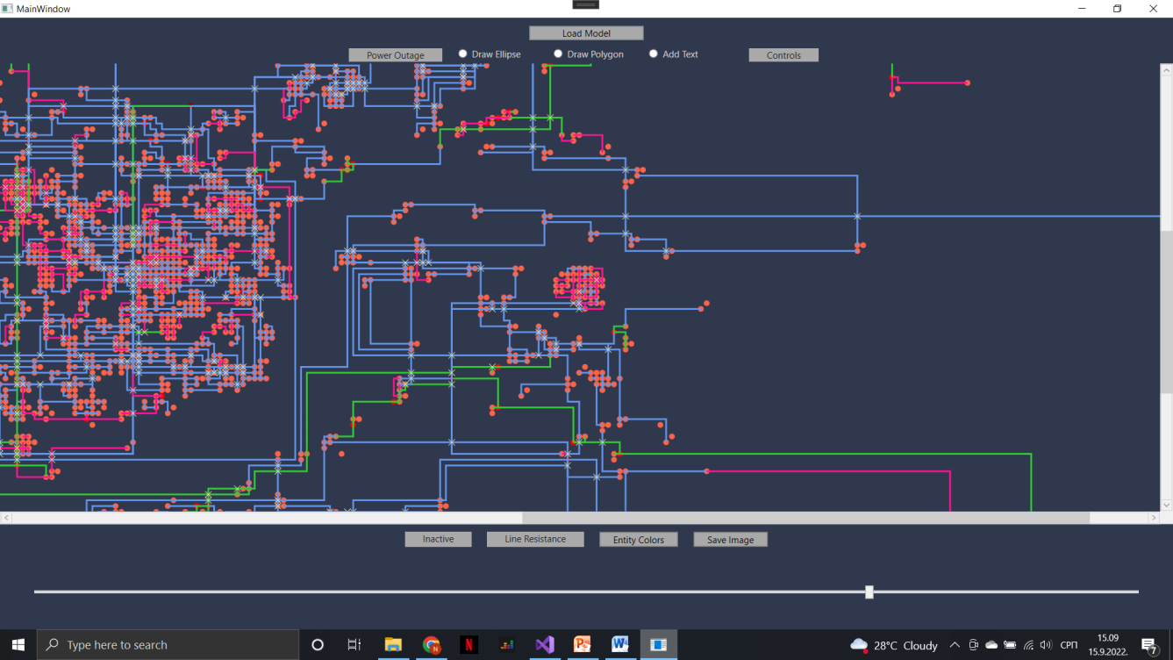
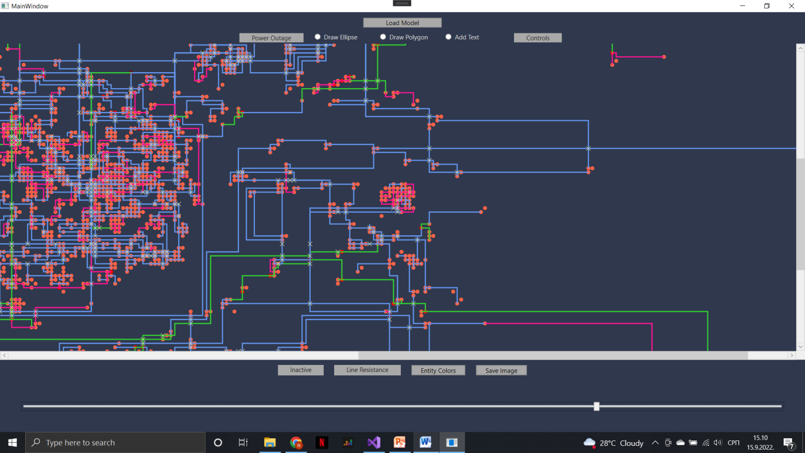
Hide и Show

Slide 11
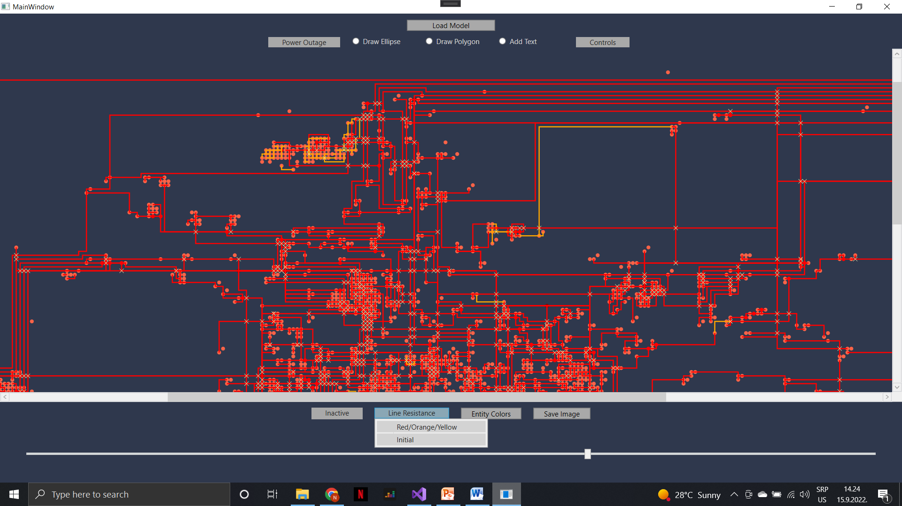
Line Resistance

Slide 12
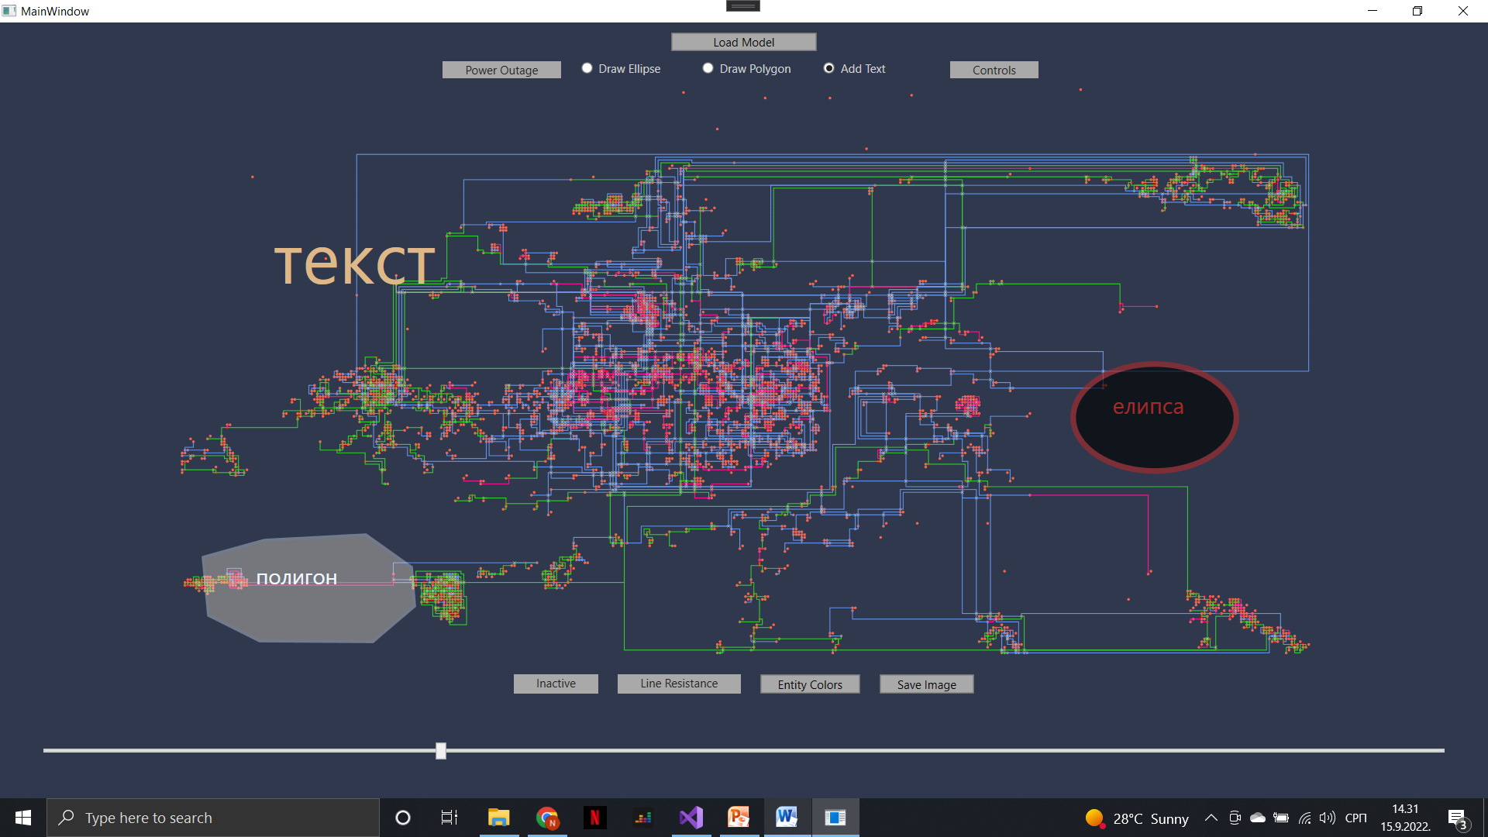
Исцртавање облика

Slide 13
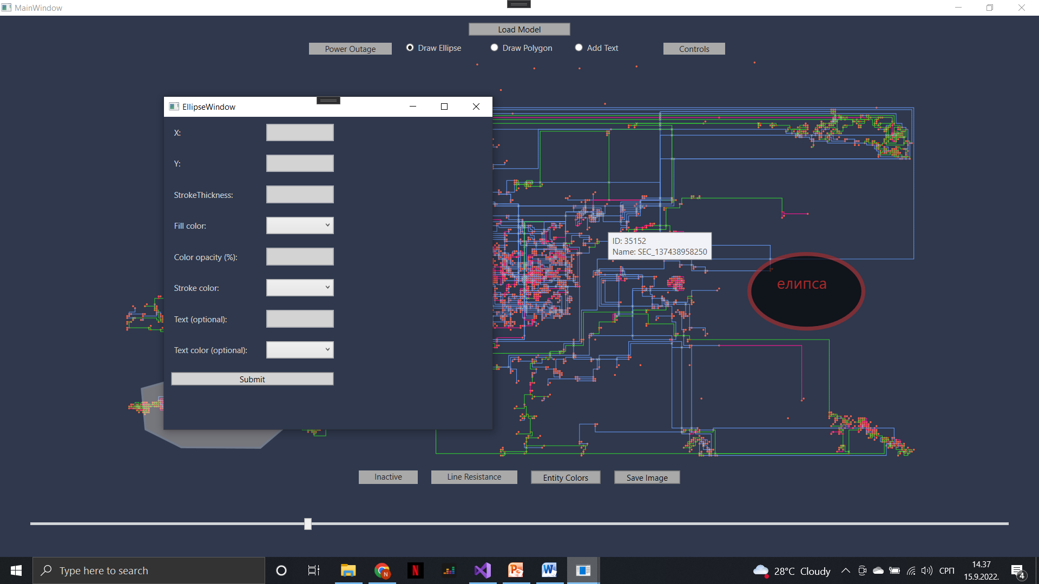
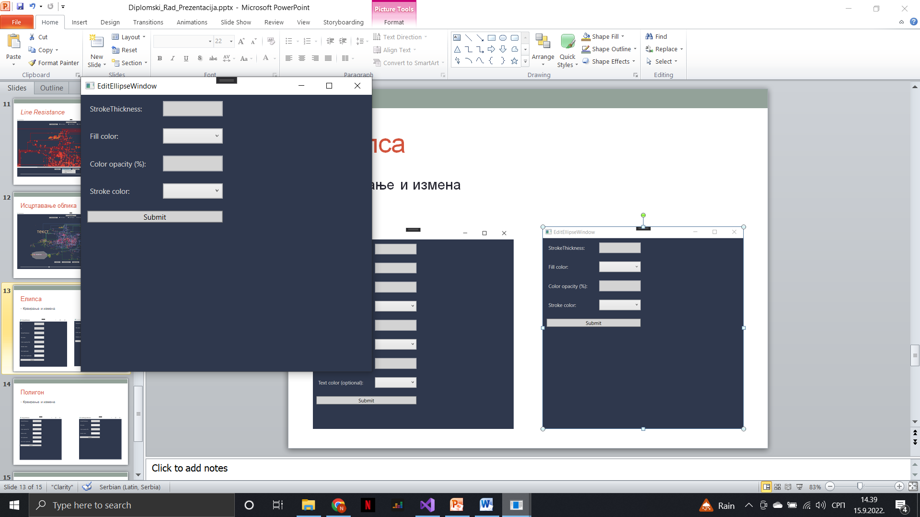
Елипса
Креирање и измена

Slide 14
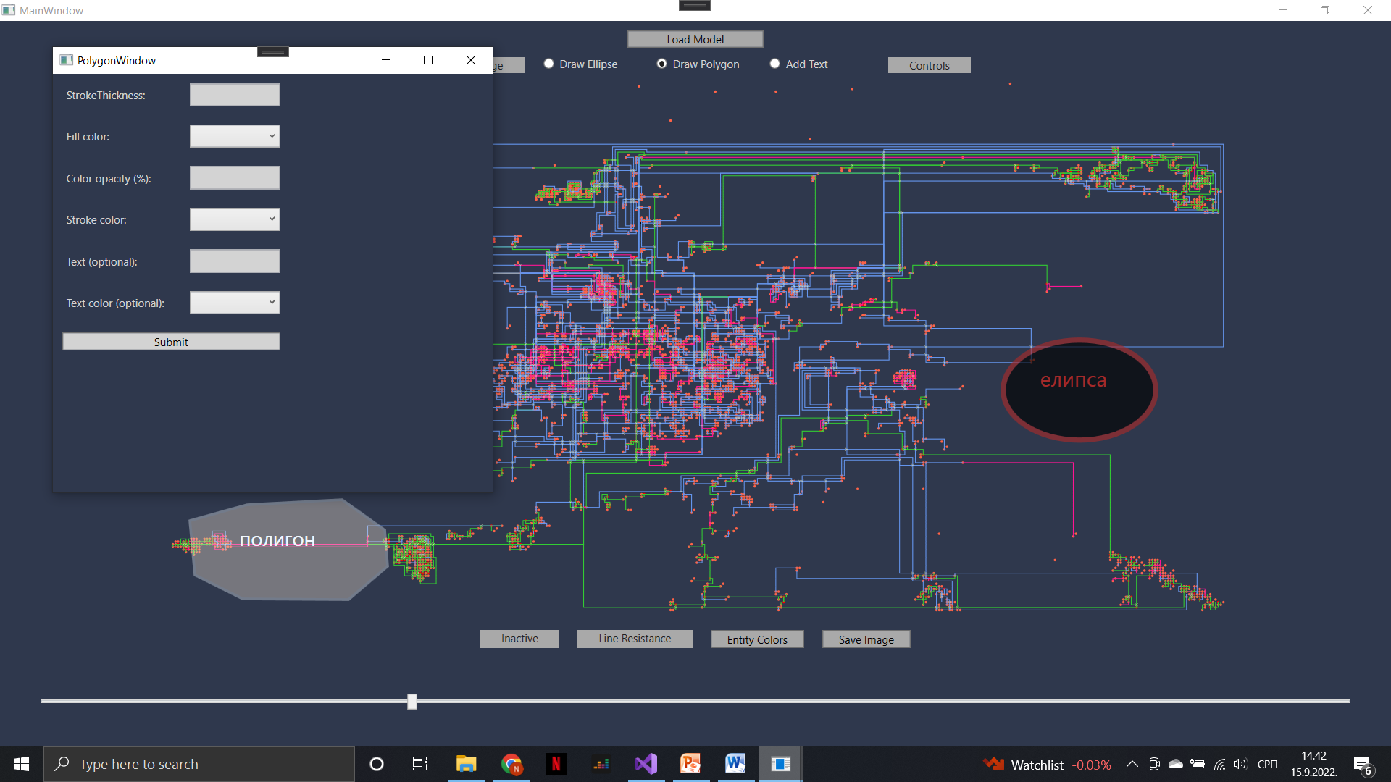
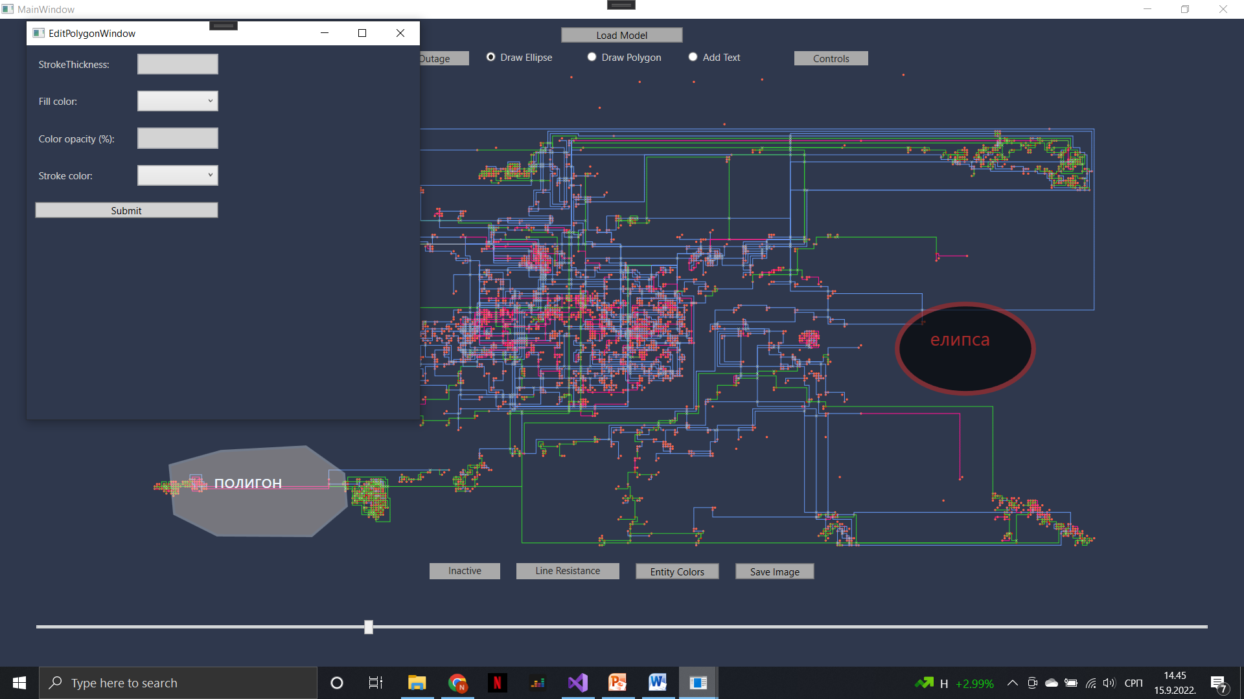
Полигон
Креирање и измена

Slide 15
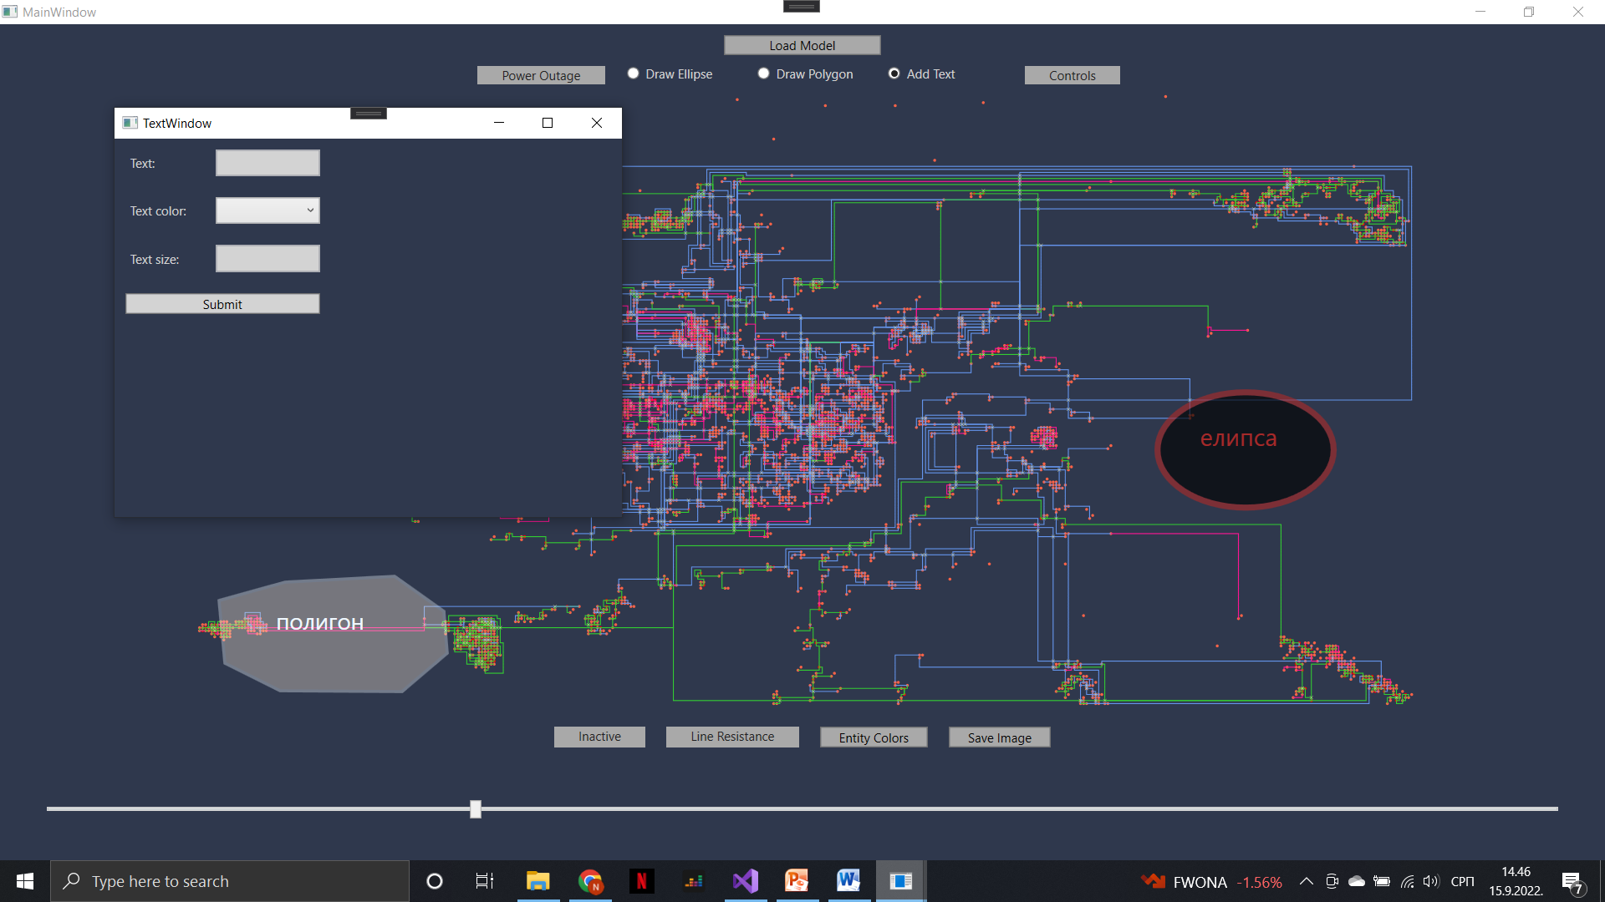
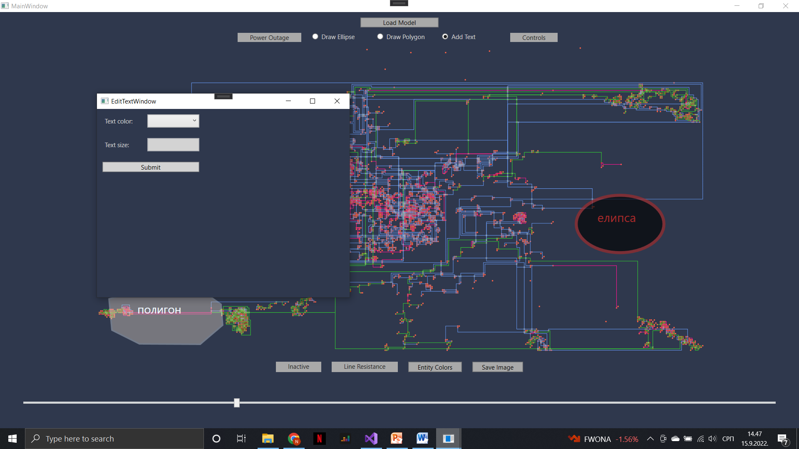
Текст
Креирање и измена

Slide 16
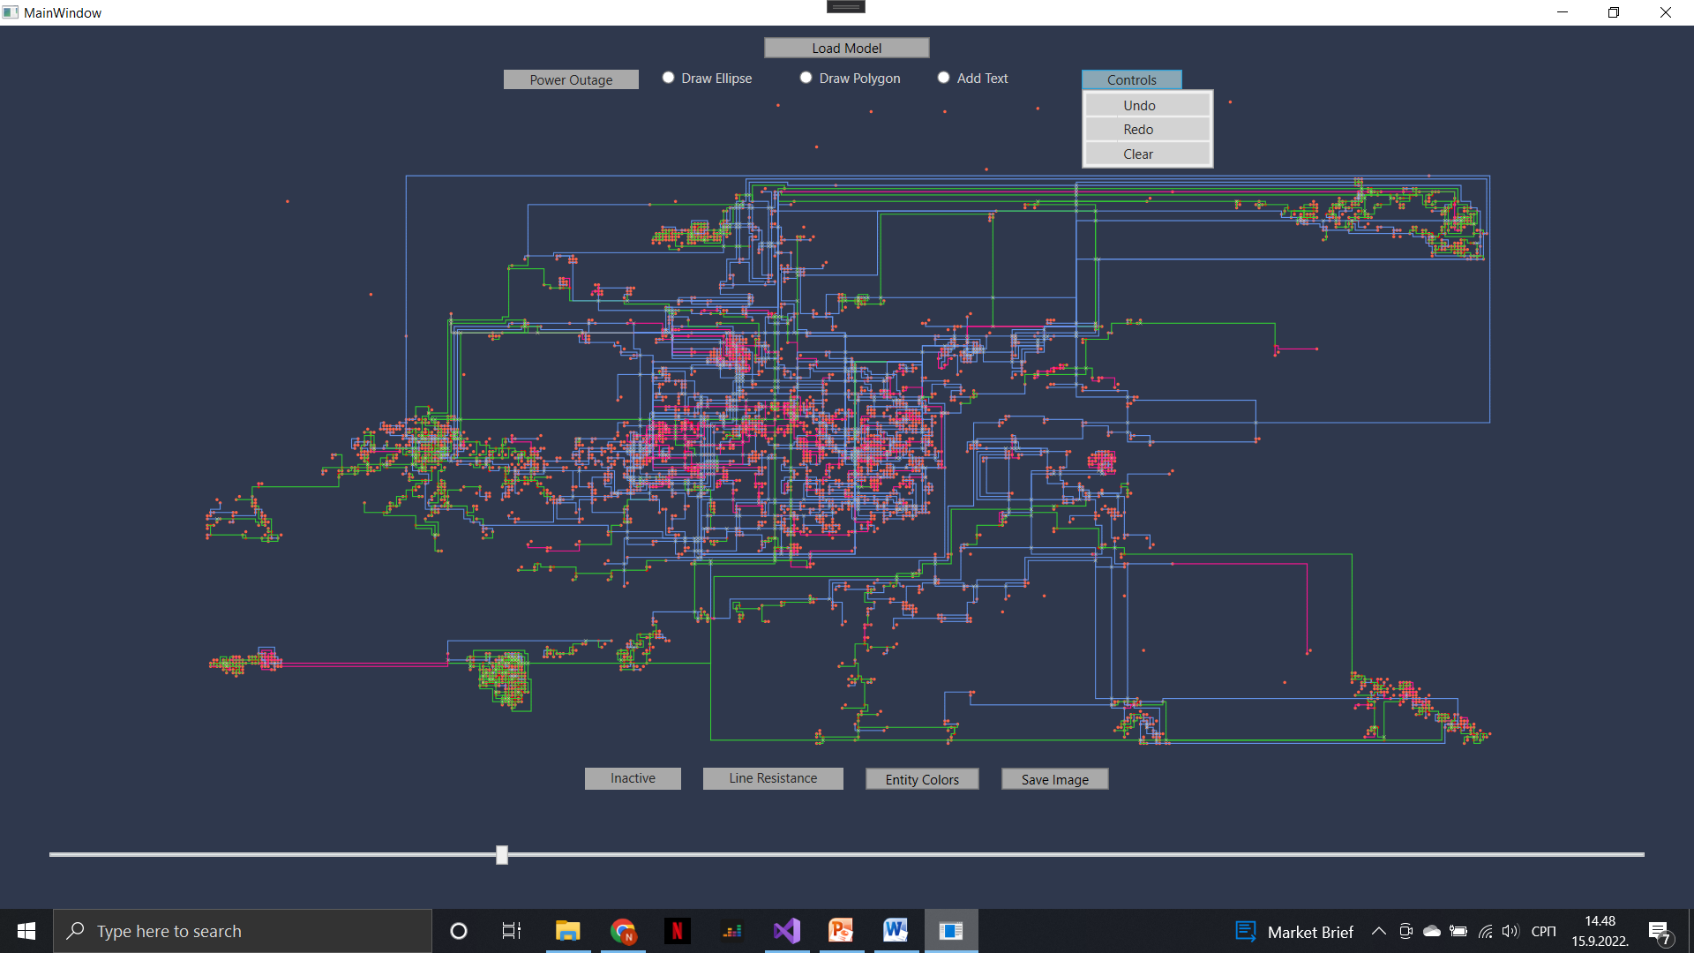
Controls

Slide 17
Закључак
Апликација која омогућава увид у модел мреже дистрибуције електричне енергије Новог Сада
Циљ - Надзор мрежe са фокусом на визуализацију

Slide 18
Хвала на пажњи!

